Slide 1


Název školy: ZŠ Štětí, Ostrovní 300
Autor: Vlasta Hackelová
Název materiálu:
VY_32_INOVACE_NJ.7.B.14_zapor_podstatnych_jmen_kein
Datum: 2. 2. 2012
Ročník: sedmý
Vzdělávací oblast: Jazyk a jazyková komunikace
Předmět: Německý jazyk
Název: Zápor podstatných jmen - kein
Číslo operačního programu: CZ.1.07/1.4.00/21.1693
Název projektu: PRIMA ŠKOLA
Anotace :
Němčina pro 7. třídu
Můj počítač – slovní zásoba
ve spojení se slovesem haben, vyjádření
záporu podstatných jmen – kein.

Slide 2
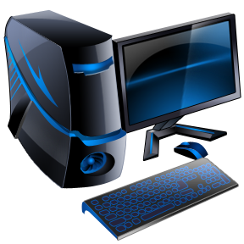
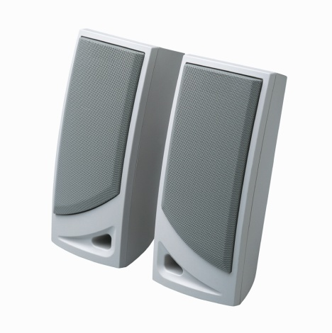
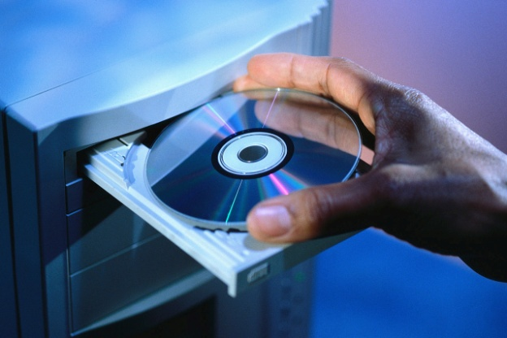
Němčina pro 7. třídu mein Computer.
Die CD
Die Tastatur
Die Maus
Der Bildschirm
Der Drucker
Der Lautsprecher

Slide 3
Němčina pro 7. třídu.
Časování slovesa haben – mít.
Ich habe
Du hast
Er, sie, es hat
Wir haben
Ihr habt
Sie haben

Slide 4
Věty se slovesem haben.
Petr má počítač.
Počítač má klávesnici.
Jana má knihu.
David má bratra a sestru.
My máme auto.
Petr hat einen Computer.
Der Computer hat eine Tastatur.
Jana hat ein Buch.
Davit hat einen Bruder und eine Schwester.
Wir haben ein Auto.

Slide 5
Zápor podstatných jmen – nemám.
PAMATUJ
K vyjádření skutečnosti, že něco
nemáme, používáme v němčině
slovo kein ve spojení se 4. pádem.
Kein přeložíme do češtiny jako žádný.

Slide 6
Zápor podstatných jmen – nemám.
Nemám počítač.
Ich habe keinen Computer.
Petr nemá bratra.
Petr hat keinen Bruder.
Jana nemá sestru.
Jana hat keine Schwester.
My nemáme auto.
Wir haben kein Auto.
K
E
I
N

Slide 7

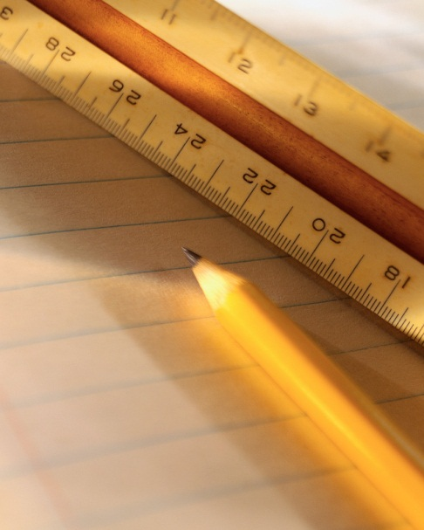
Zápor u podstatných jmen – kein. Napiš, že tyto věci nemáš.
Ich habe keine Schere.
Ich habe keinen Zirkel.
Ich habe keinen Füller
Und keinen Kuli.
Ich habe keinen Bleistift
Und kein Lineal.

Slide 8
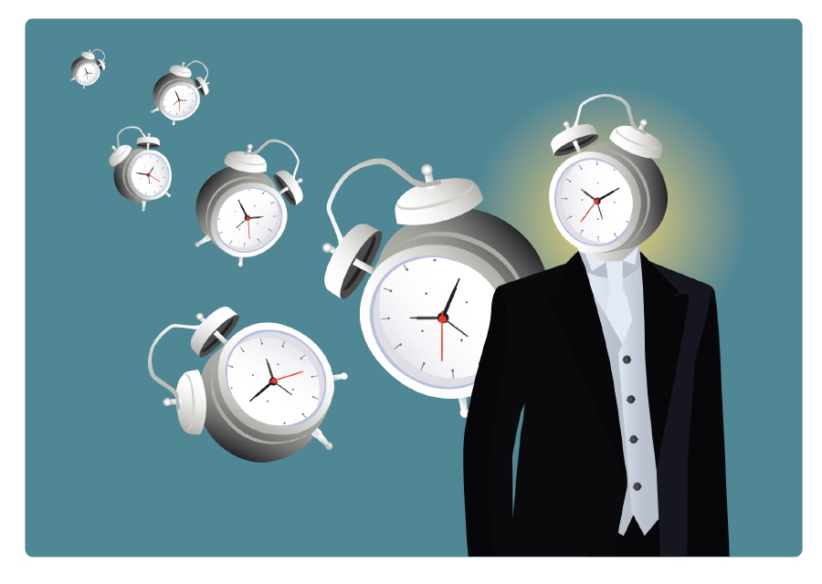
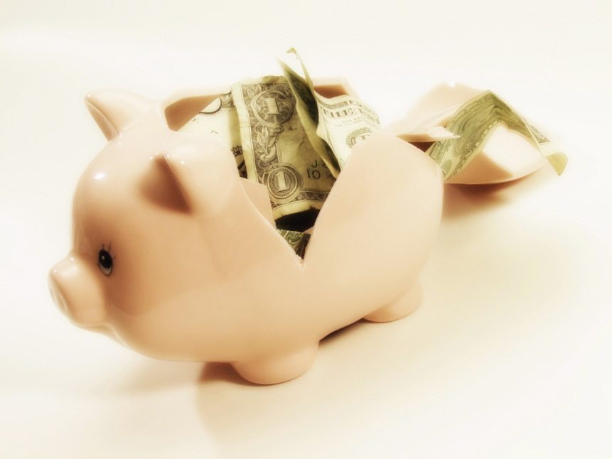
Co lidé často říkají.
Nemám čas.
Ich habe keine Zeit.
Nemám peníze.
Ich habe kein Geld.

Slide 9
Němčina pro 7. třídu – haben, kein.
DUM je součástí výkladu o vyjadřování záporu podstatných jmen v němčině.
Součástí hodiny je slovní zásoba k tématu „počítač“.
Připomeneme si časování slovesa haben a potom vysvětlím rozdílný způsob vyjadřování záporu v češtině a němčině.
Společně překládáme věty a děti si je zapisují do sešitů.
Promítáme si obrázky a hrajeme hru na zapomínání.
S pomocí obrázků děti říkají, co nemají v tašce, event. doma.

Slide 10
Němčina pro 7. třídu.
Zdroje :
Kliparty Office www.Office Microsoft. com

